Slide 1

О современных подходах во взаимодействии органов Госавтоинспекции и образования по вопросам профилактики детского дорожно-транспортного травматизма
Начальник УГИБДД ГУ МВД России по Новосибирской области
полковник полиции
МАЕРЧУК АНДРЕЙ НИКОЛАЕВИЧ

Slide 2
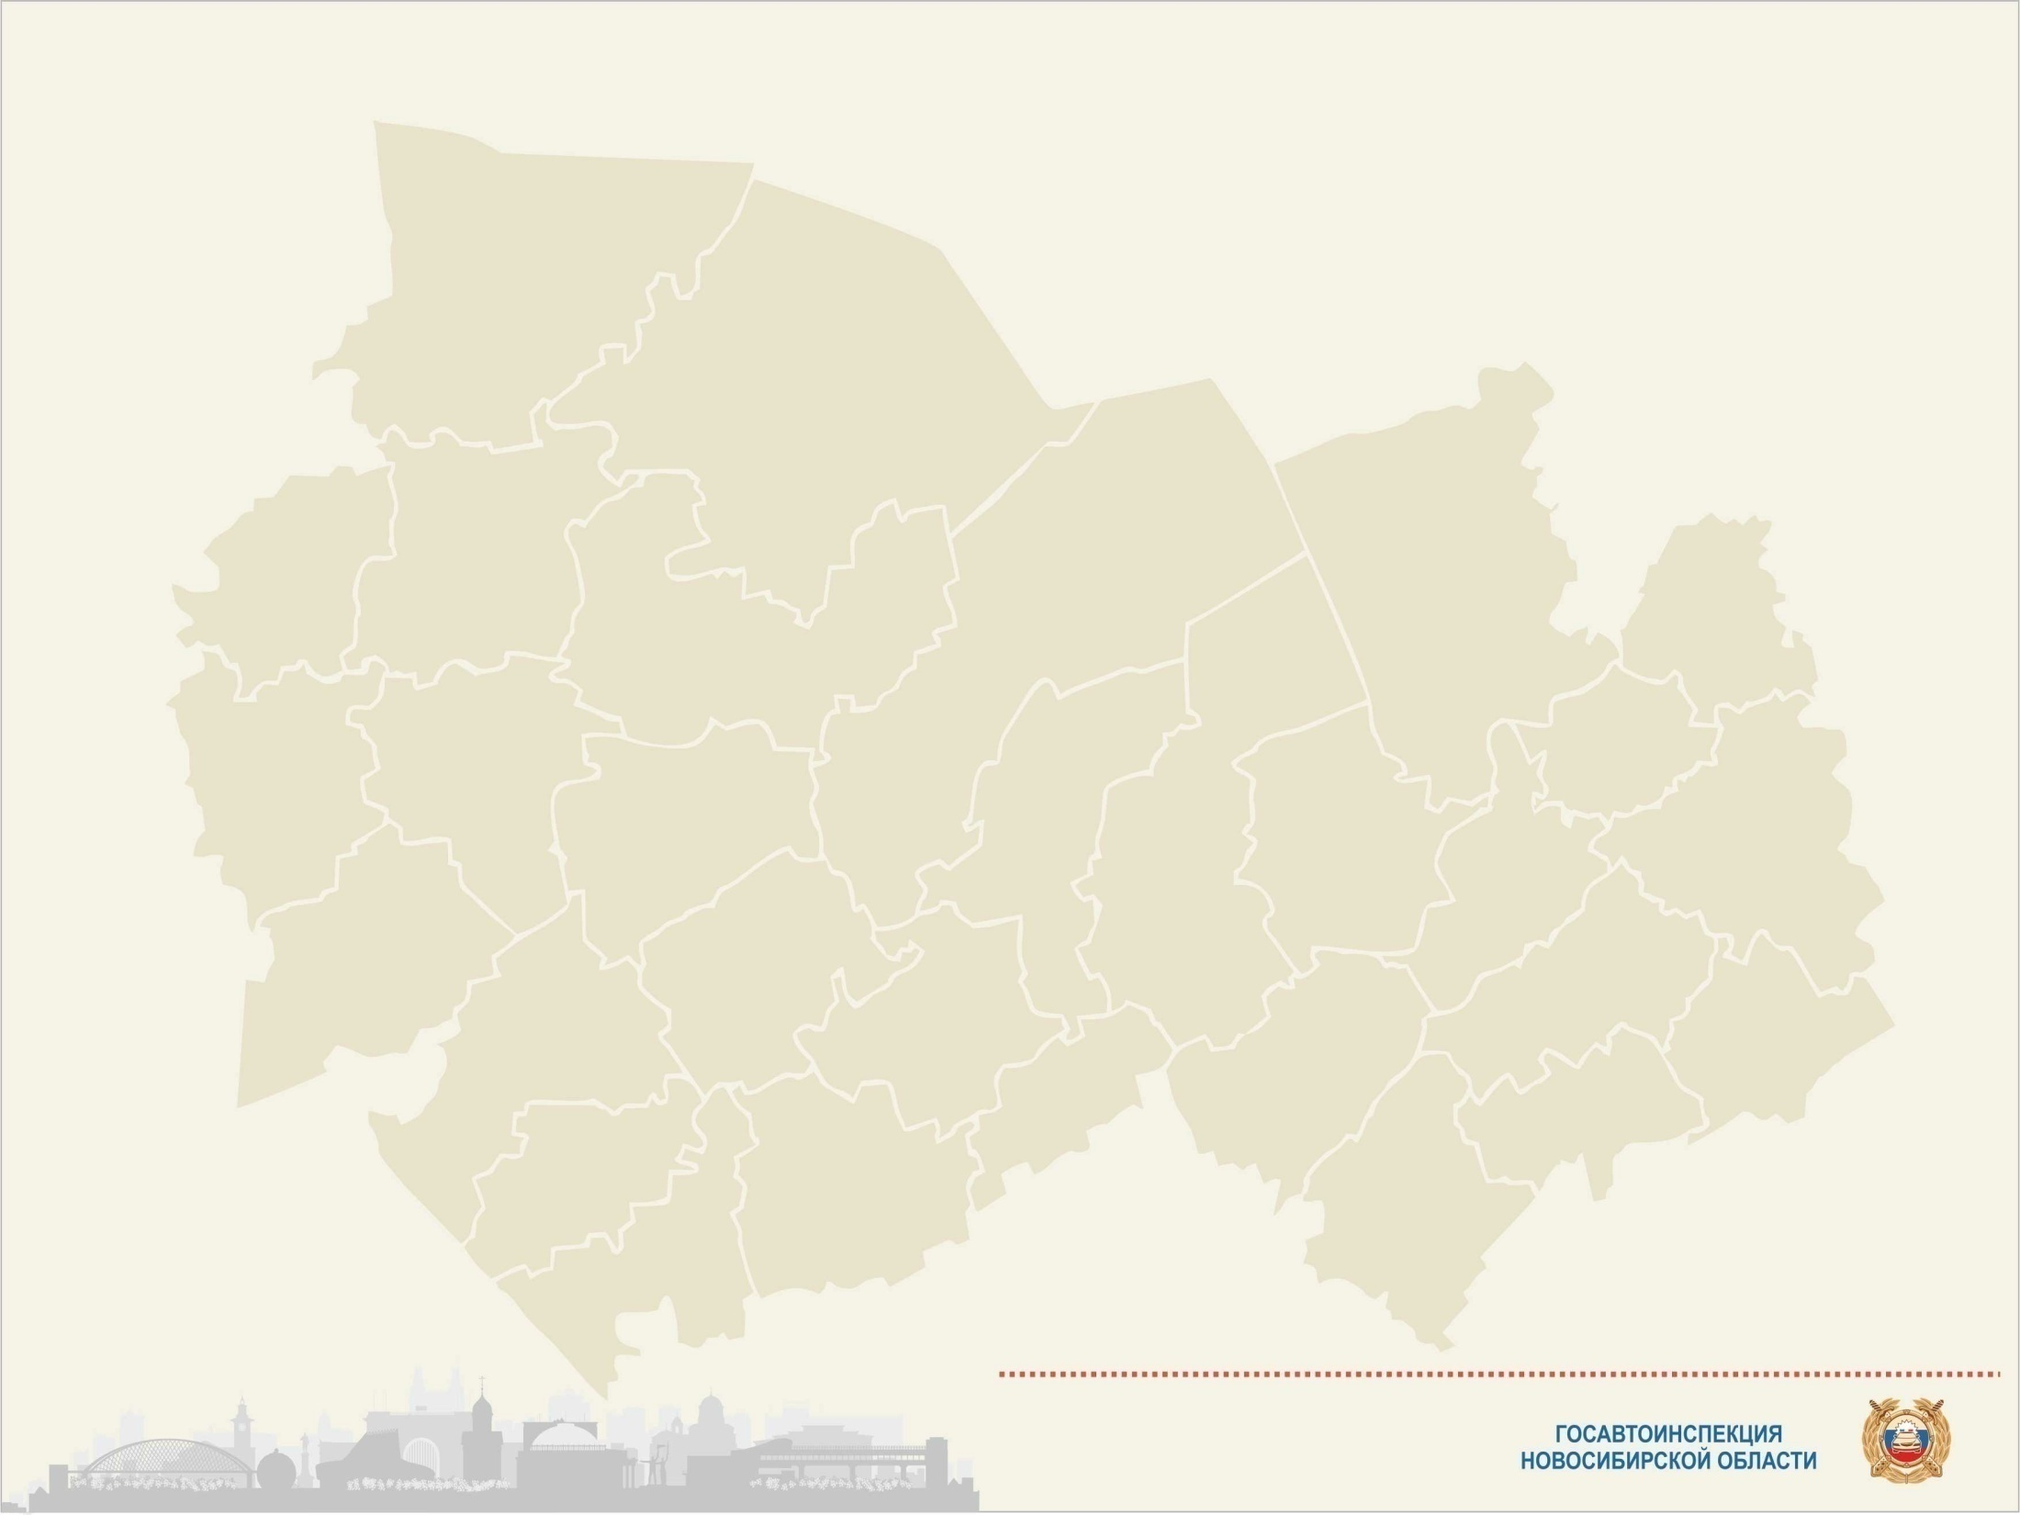
СВЕДЕНИЯ о состоянии аварийности
с участием несовершеннолетних по итогам
9 м. 2018/2019 гг.

Slide 3


Виды ДТП с участием детей
по итогам 8 м. 2019 г.

Slide 4

Дети-пешеходы:
Аварийный возраст
Возраст | Количество ДТП
С 8 до 9 лет | 11
С 13 до 14 лет | 10
С 6 до 7 лет С 12 до 13 лет | по 9
С 10 до 11 лет С 11 до 12 лет | по 8
Аварийное время

Slide 5
ДТП с участием детей-пассажиров
на территории Новосибирской области
за 8 месяцев 2019 года

Slide 6
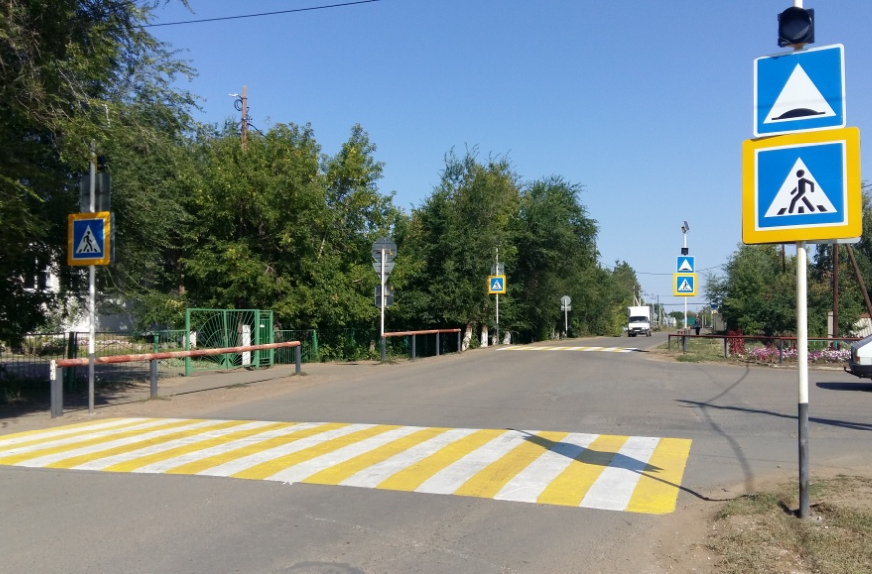
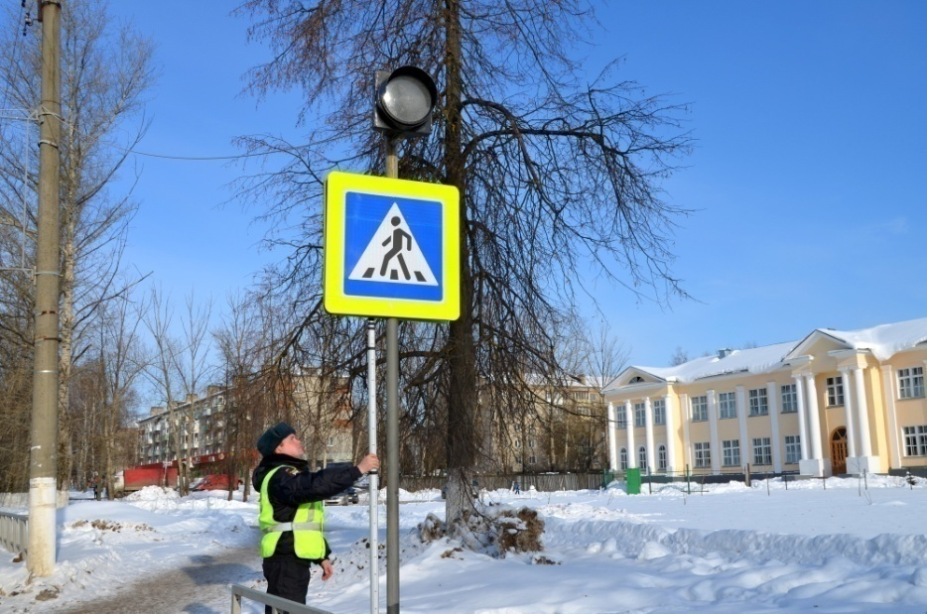
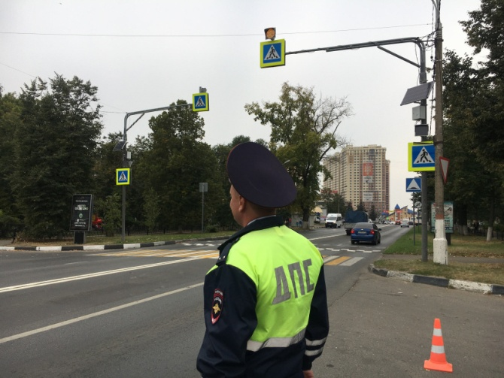
Надзорная деятельность по контролю за обустройством пешеходных переходов

Slide 7
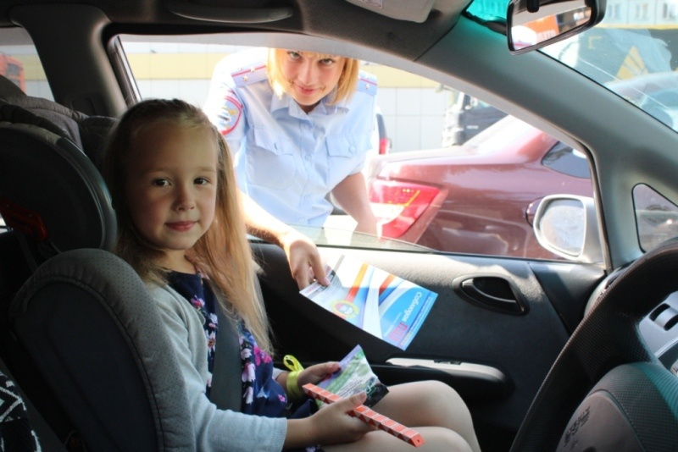
Рейды и профилактические мероприятия:
«Ребенок-пассажир», «Пешеходный переход», «Детское кресло», «Внимание каникулы» и «Лето 2019»

Slide 8
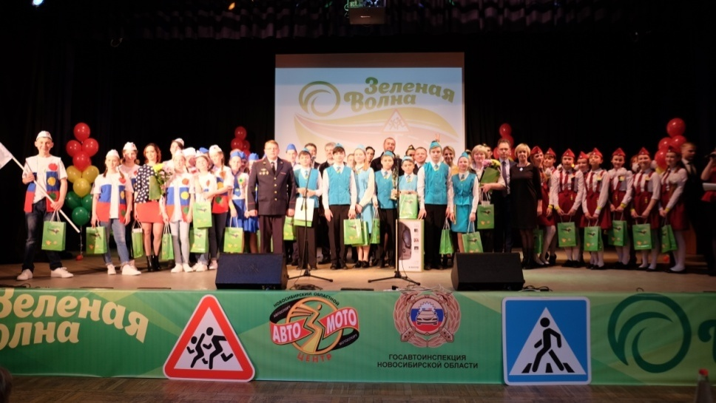
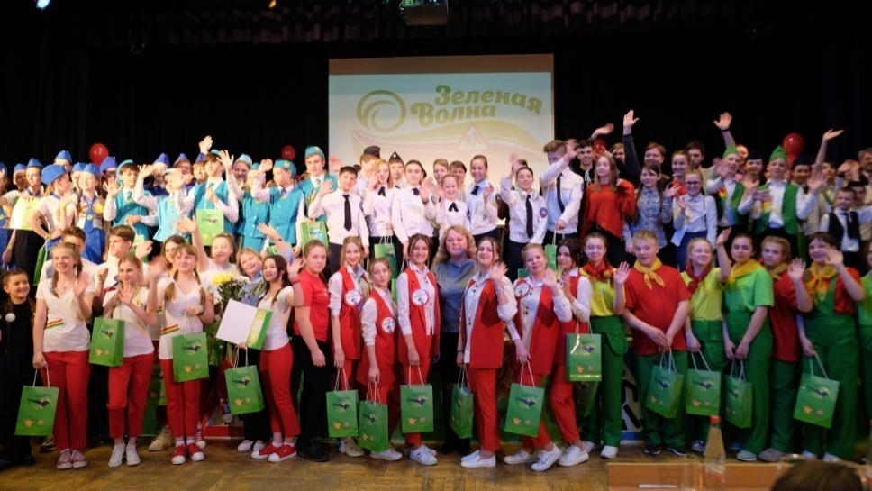
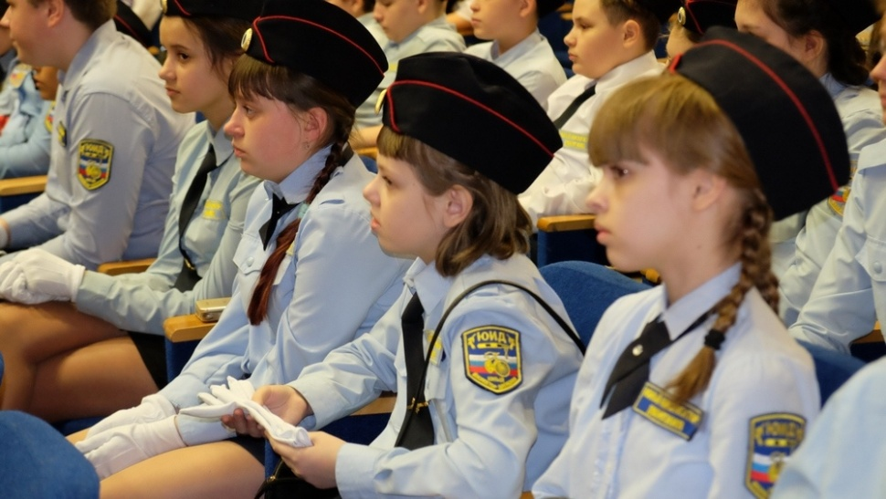
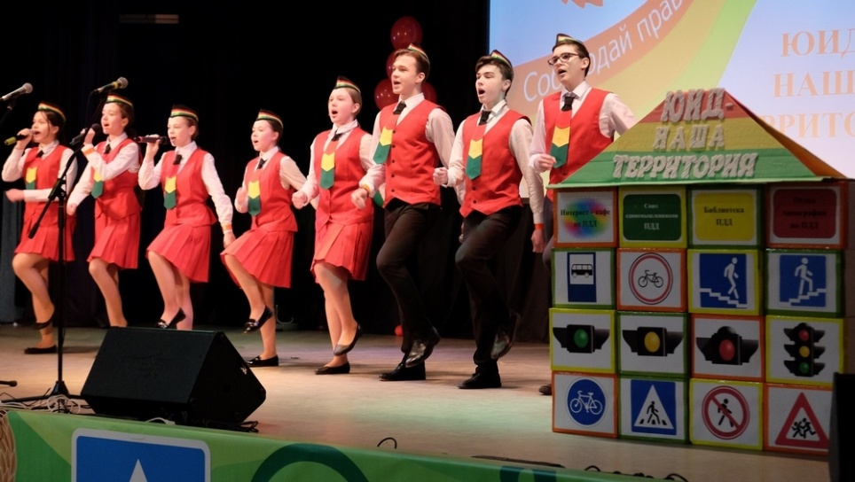
Зеленая волна

Slide 9
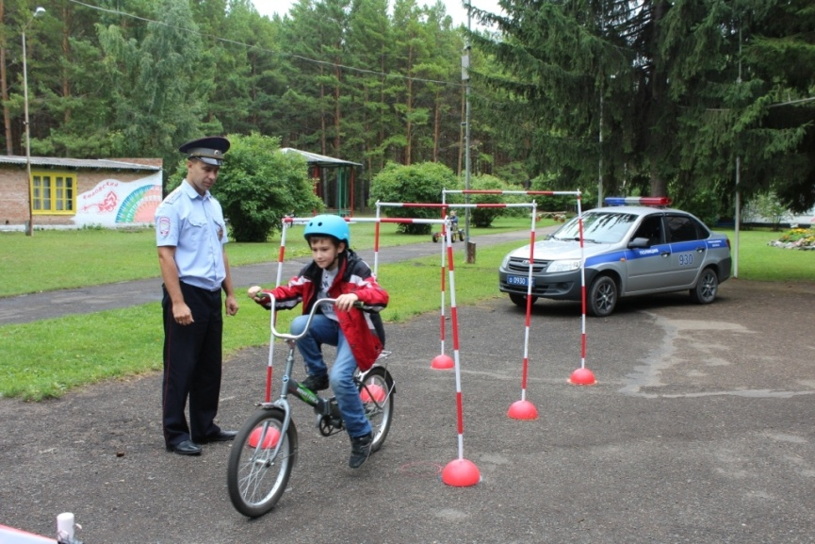
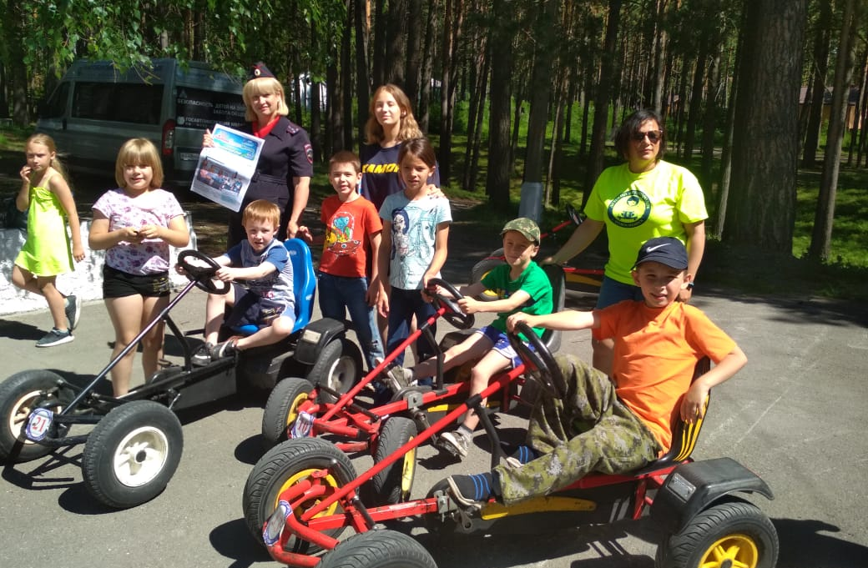
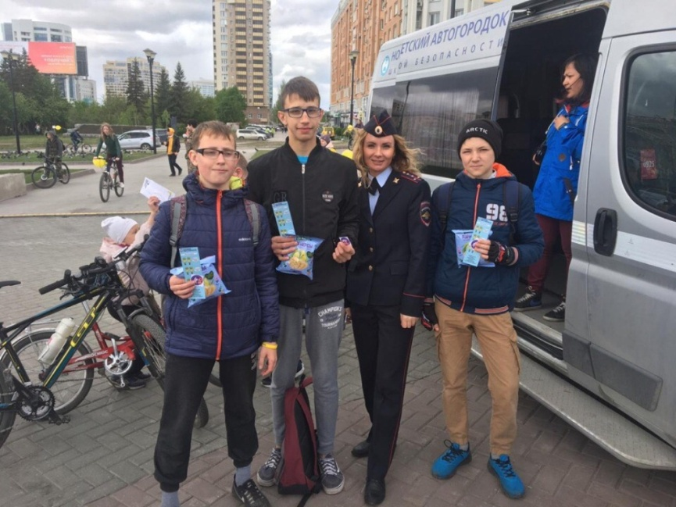
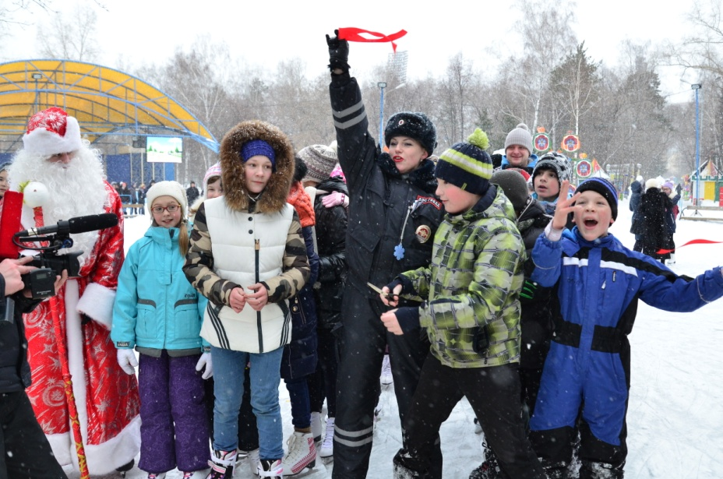
Автогородок

Slide 10
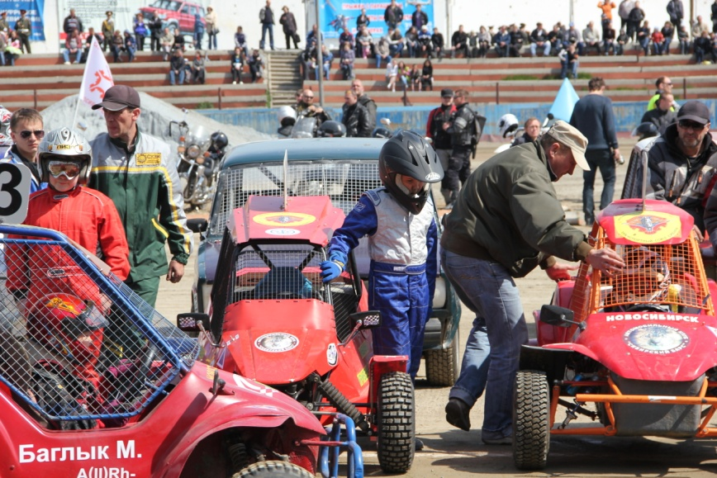
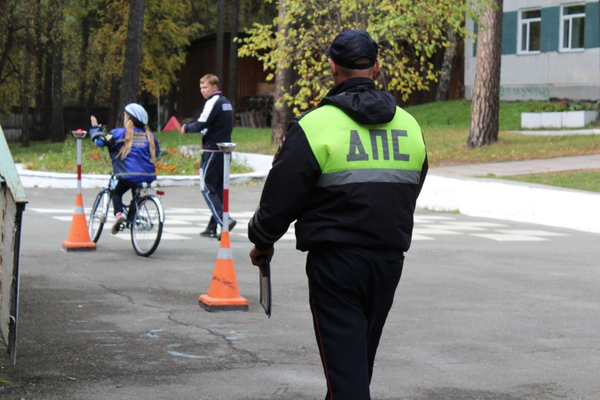
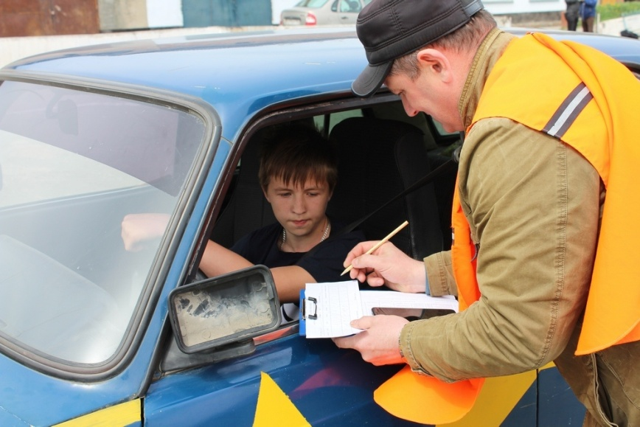
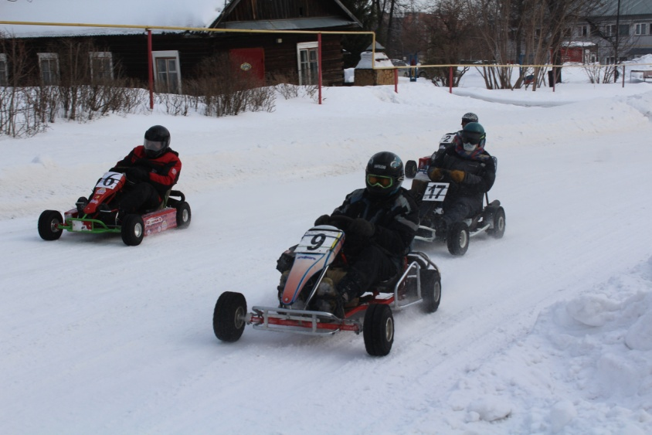
Автомотоцентр

Slide 11

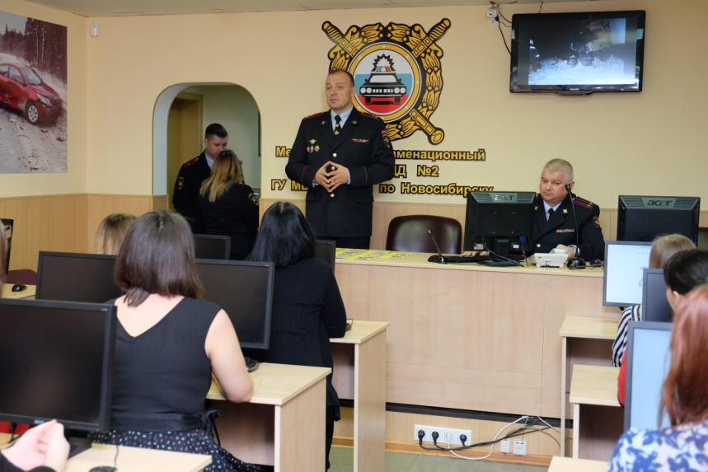



Медиаматериалы

Slide 12
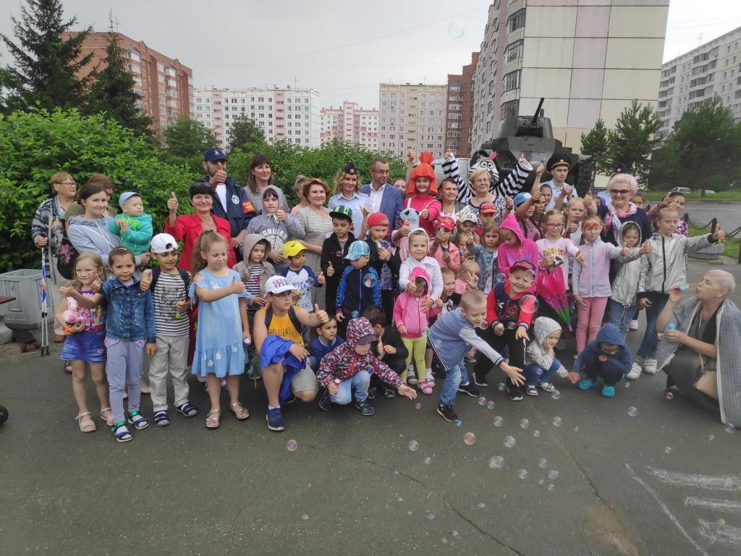
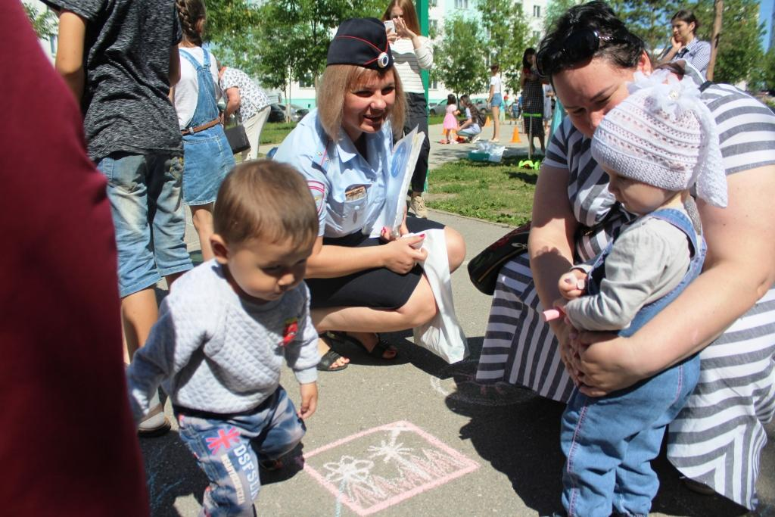
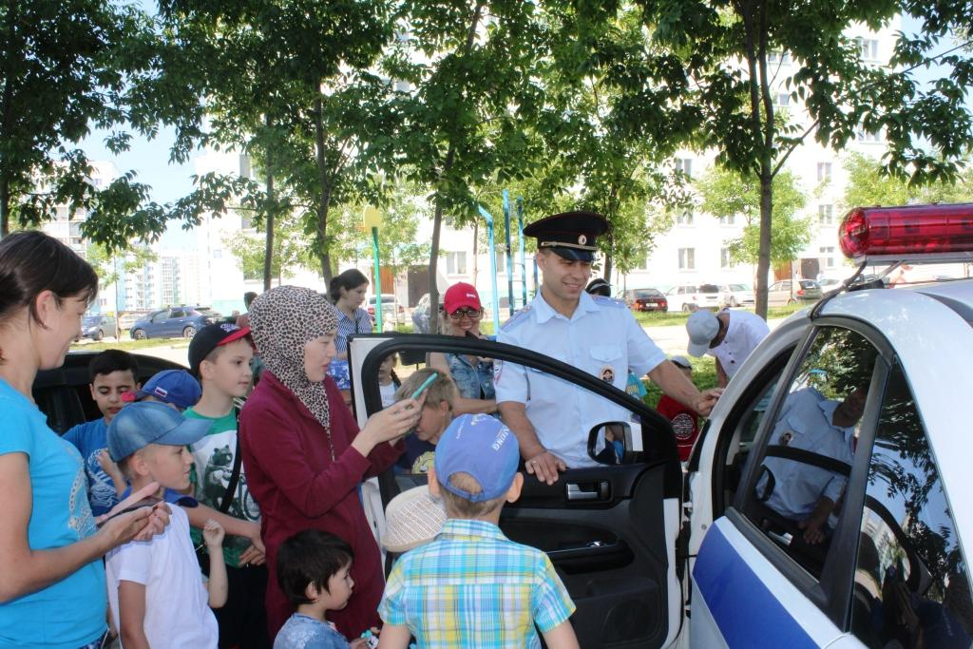
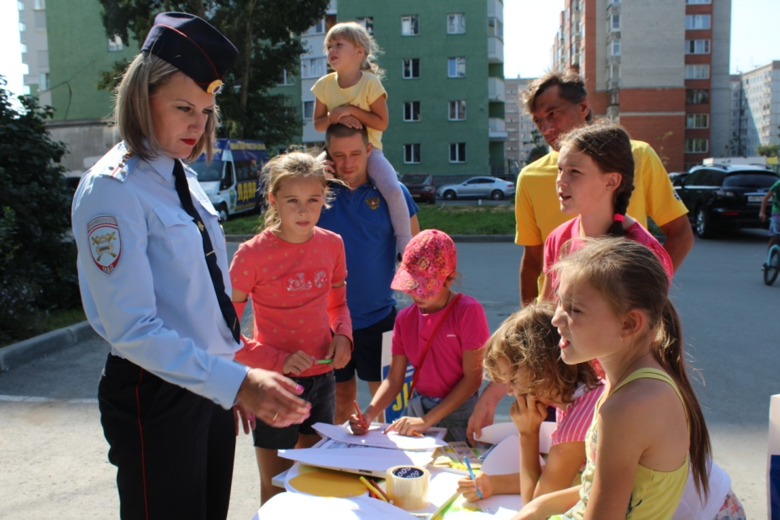
Безопасный двор

Slide 13
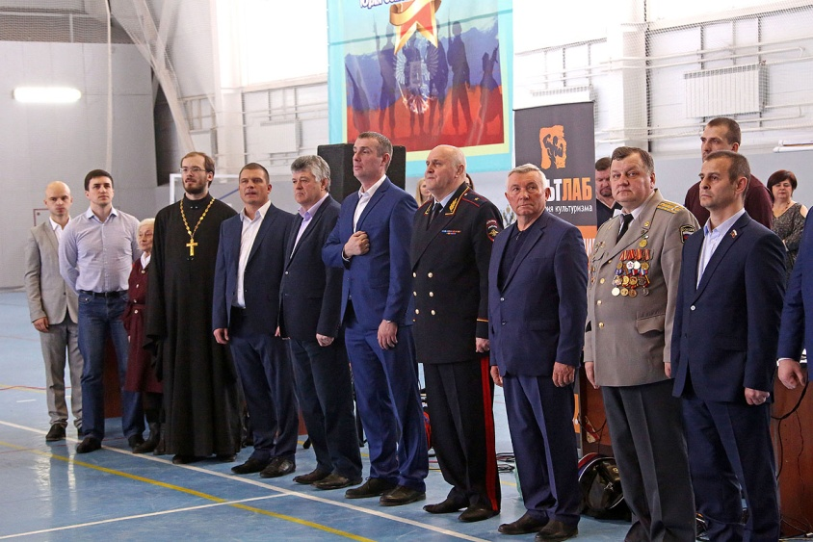
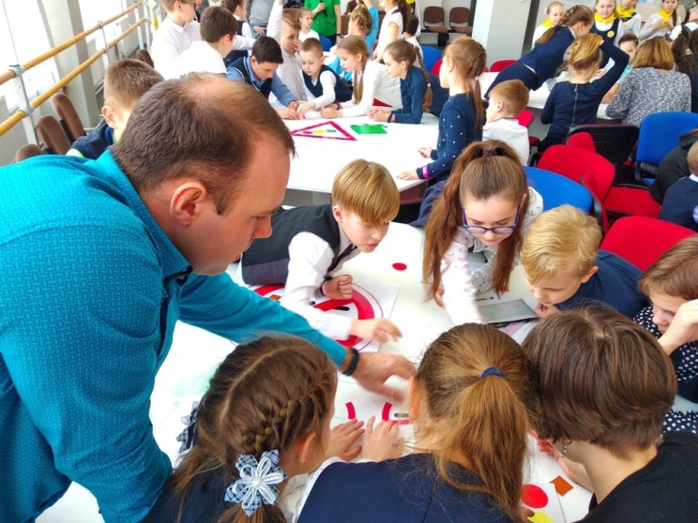
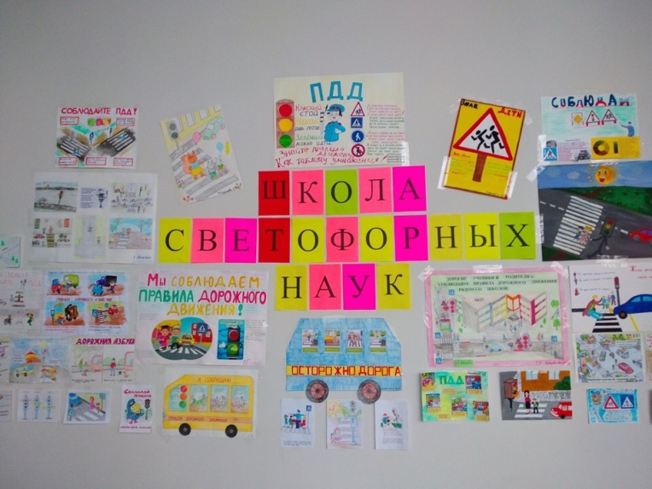
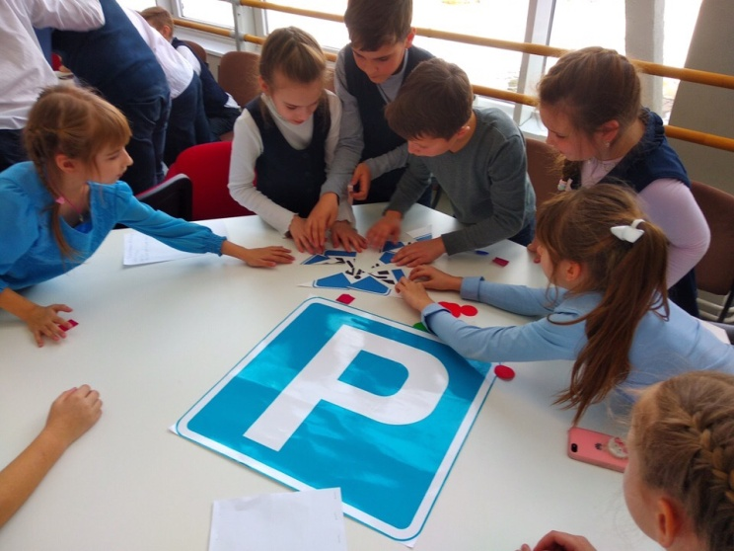
Областной совет отцов

Slide 14
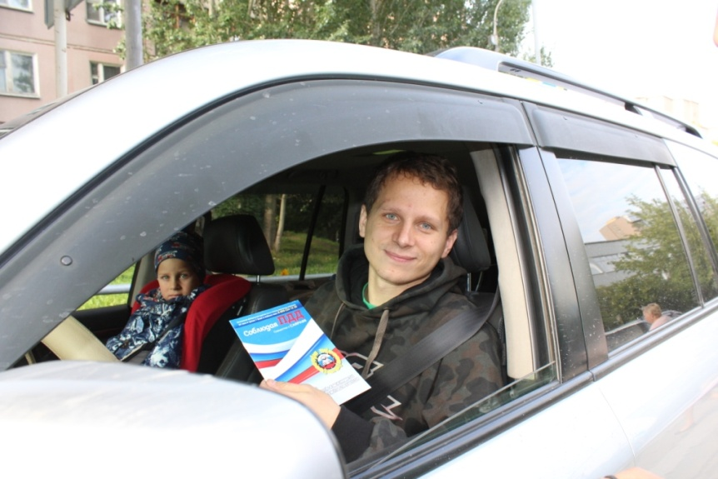
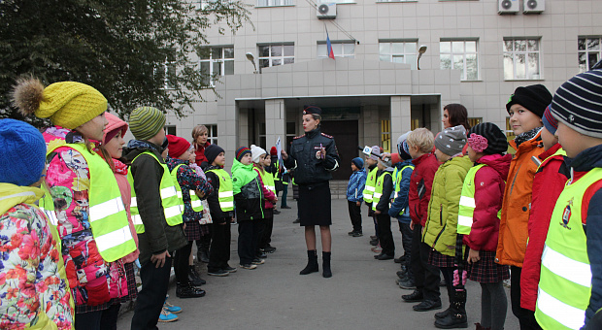
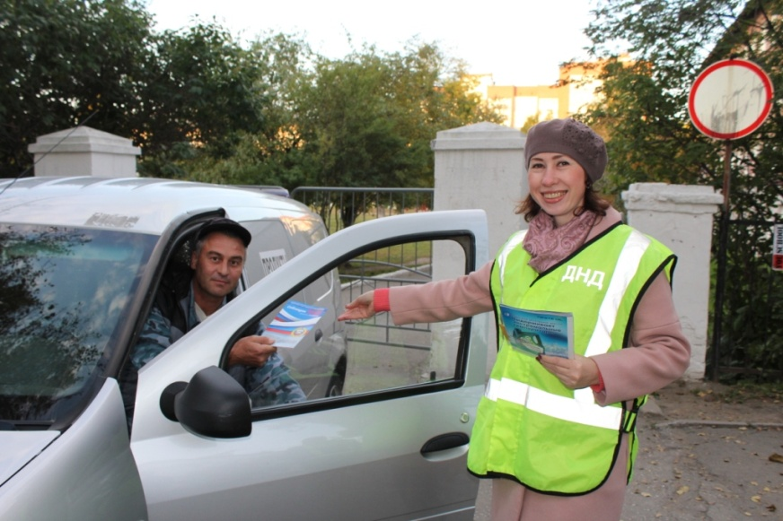
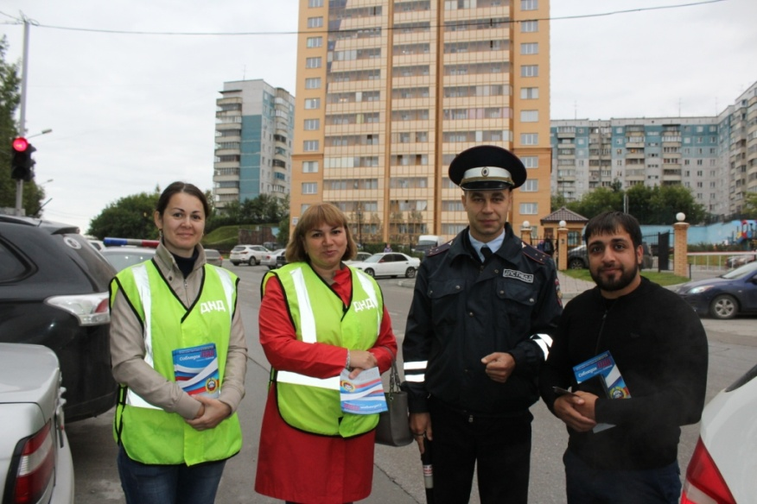
Родительский патруль

Slide 15

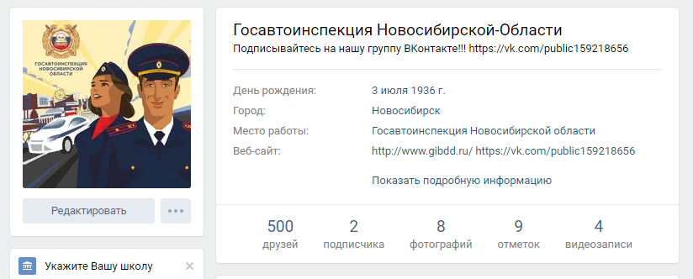
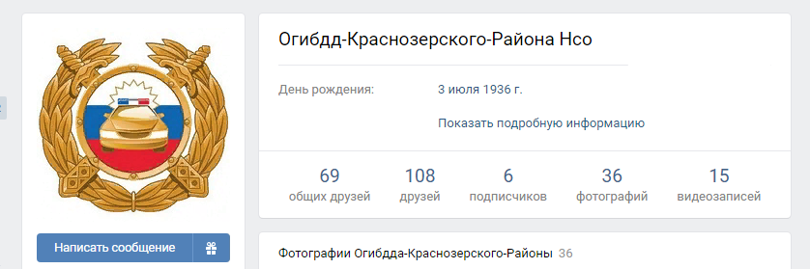
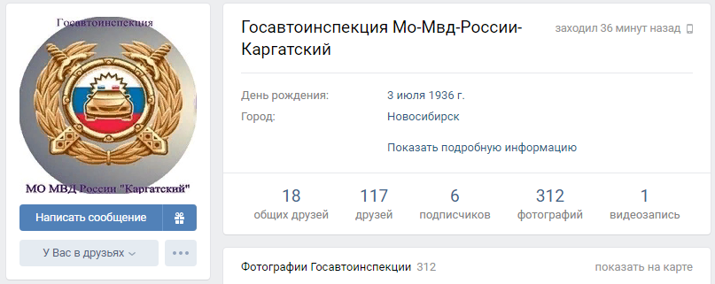
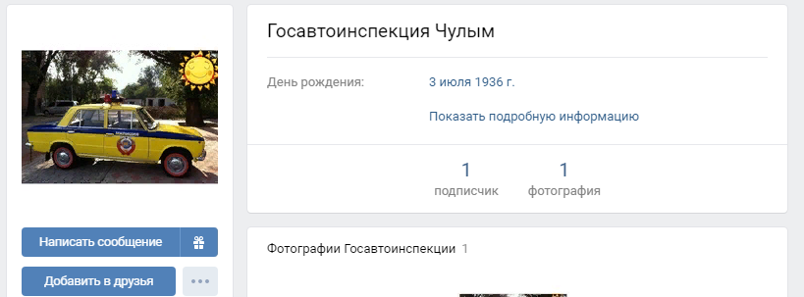
Госавтоинспекция в интернете

Slide 16
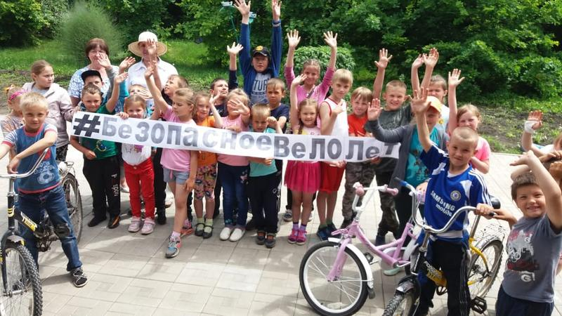
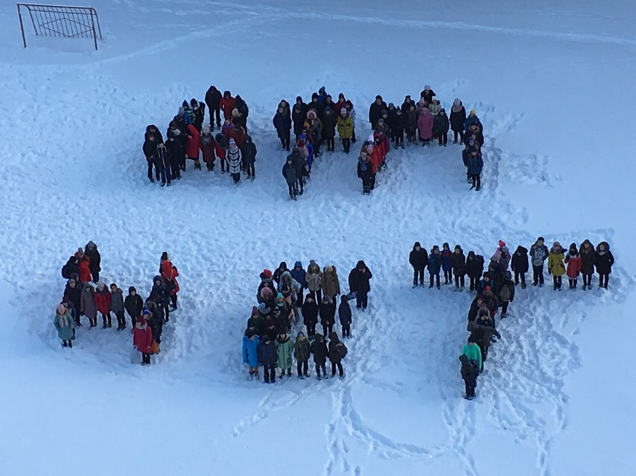
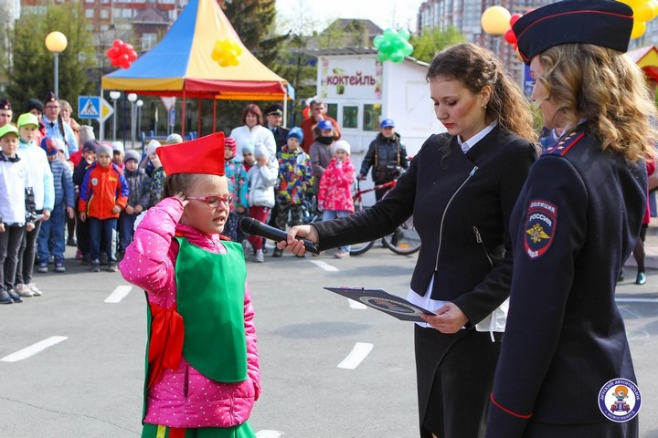
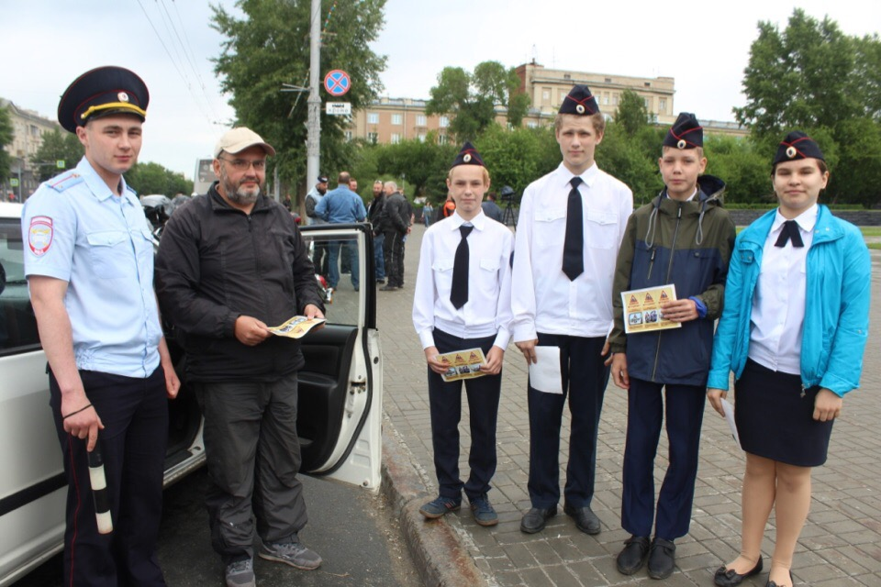
Юный Инспектор Движения

Slide 17
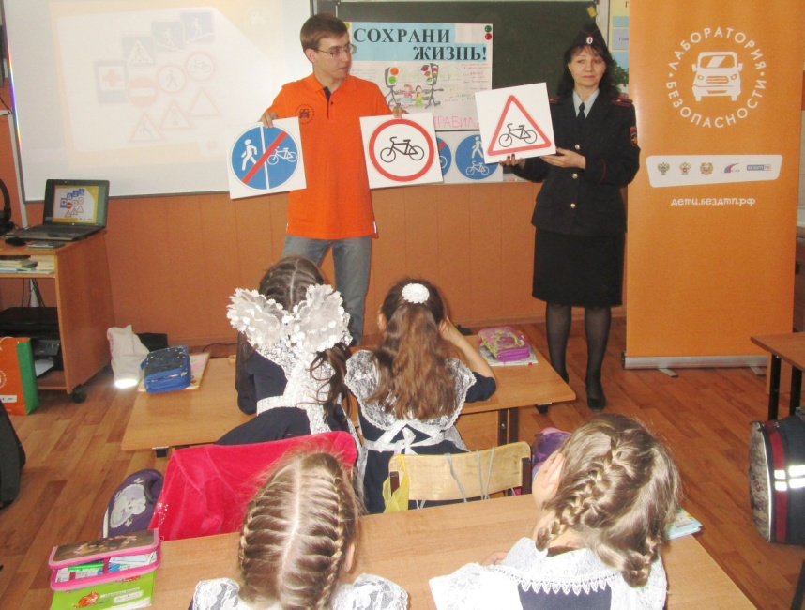
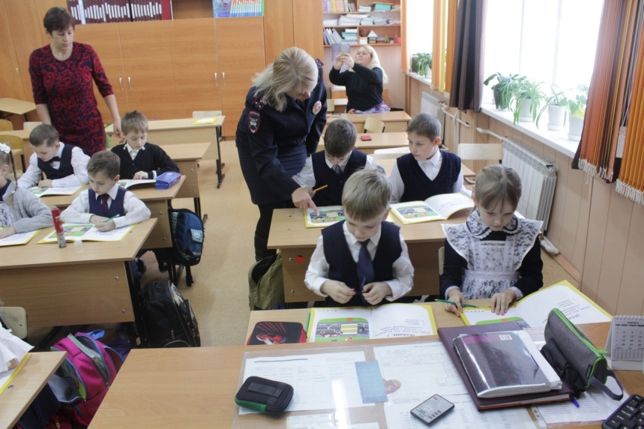
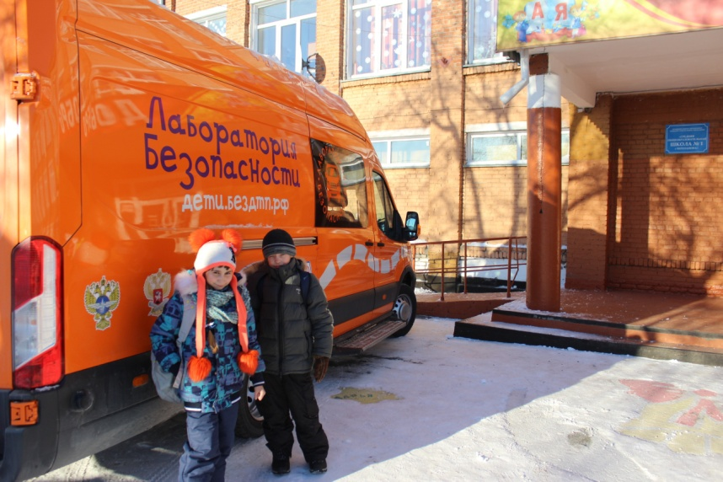
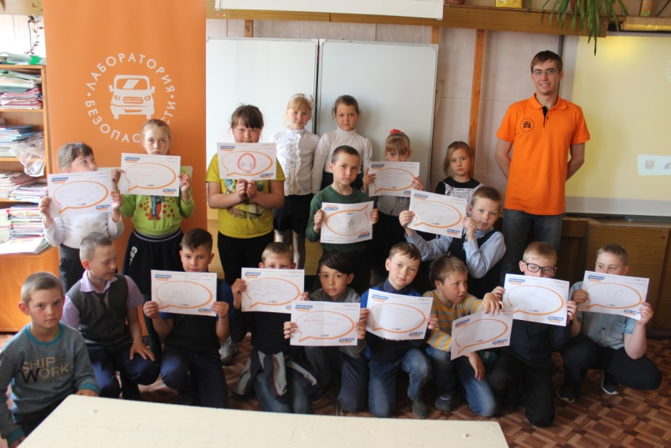
Лаборатория безопасности

Slide 18
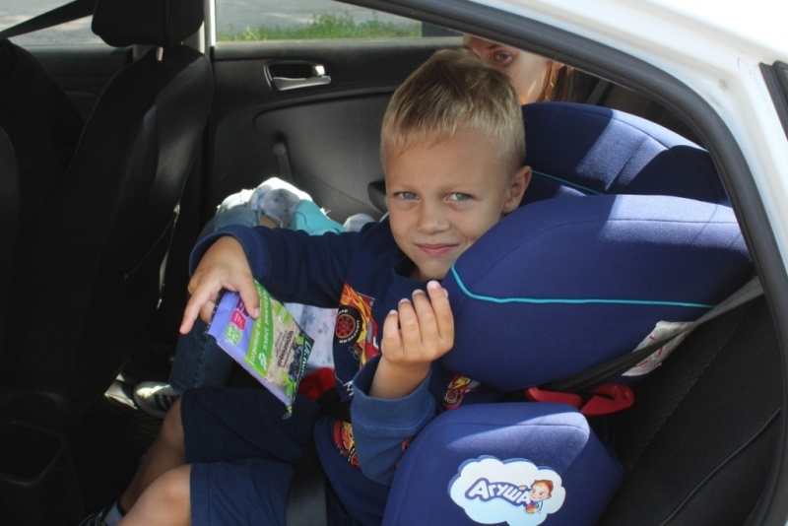
На 2,4% увеличилось число водителей нарушивших правила перевозки детей
за 8 м.2019г.

Slide 19
ДТП с участием детей

Slide 20
О современных подходах во взаимодействии органов Госавтоинспекции и образования по вопросам профилактики детского дорожно-транспортного травматизма
Начальник УГИБДД ГУ МВД России по Новосибирской области
полковник полиции
МАЕРЧУК АНДРЕЙ НИКОЛАЕВИЧ

